Slide 1
超表面光学前端辅助的工业缺陷检测方法研究
Metasurface-based Optical Frontend for Industrial Defect Detection
李升欣
2026年5月
Fabric 二分类验证 | DAGM / SegDecNet 缺陷分割闭环 | Kernel-to-PSF 物理映射

Slide 2
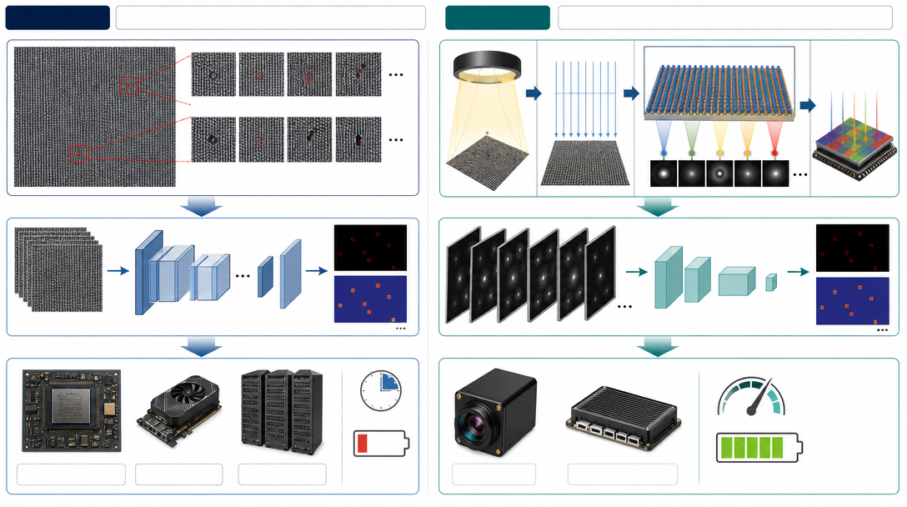
背景：工业缺陷检测与超表面机器视觉前端的交叉点
背景
工业检测痛点
传统电子模型
高分辨率图像带来大量 early convolution MACs；缺陷往往稀疏、细小，边缘部署还受功耗和延迟约束。
CNN classifier、U-Net/SegNet/SegDecNet、YOLO 等模型通常依赖电子端卷积前端。
超表面机会
本课题切入点
通过 PSF / optical convolution bank 在成像阶段编码早期特征，减少后端电子计算压力。
不是做全光学 detector，而是做 metasurface optical frontend + lightweight electronic backend。
交叉问题：超表面光学前端是否能为工业缺陷检测承担早期卷积特征提取，并在保持任务性能的同时降低电子计算量？
工业质检需要高速低功耗视觉前端，而超表面提供了把早期卷积前移到成像链路的硬件入口。

Slide 3
传统工业视觉模型：性能来自电子卷积前端，但计算压力也集中在这里
方法
Industrial image
Electronic CNN frontend
Feature maps
Task head
Output
分类
分割
检测定位
Binary CNN / ResNet style classifier 输出：defect / normal
U-Net / SegNet / SegDecNet 输出：pixel-level defect mask
YOLO / detector style model 输出：defect bounding boxes
瓶颈：高分辨率输入上的早期卷积层通常占据大量 MACs，且必须在电子端逐帧计算。
传统 CNN/YOLO/Segmentation 模型都依赖电子端 early feature extraction。

Slide 4
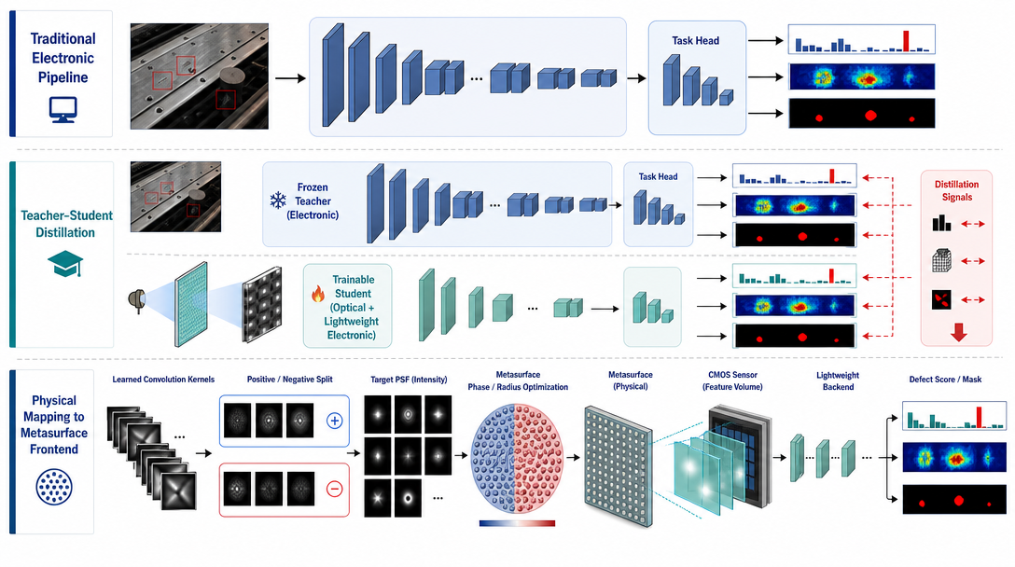
方法总览：从传统电子模型到光电融合 student
方法
传统模型
CNN / YOLO / SegDecNet 在电子端完成特征提取和任务 head。
蒸馏迁移
Teacher 输出、mask 和中间 volume 监督 optical student。
物理映射
Learned kernels 经正负拆分后转为 PSF / metasurface optimization target。
这张图对应本课题的整体方法主图：传统模型、蒸馏、光学卷积和物理映射在同一条链路中。

Slide 5
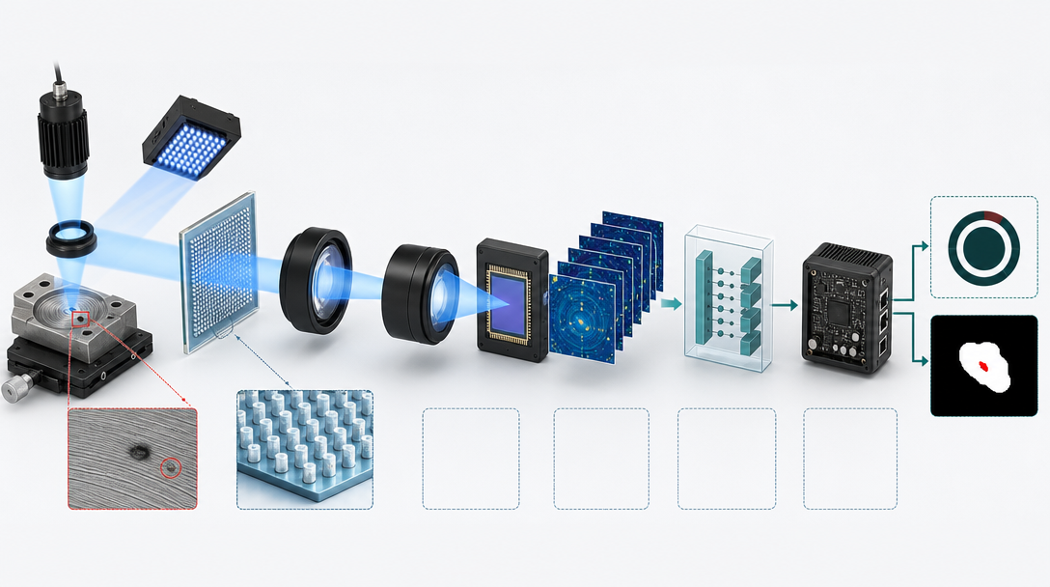
光电融合架构：用超表面承担早期卷积，用电子后端完成非线性决策
方法
Sample illumination
Metasurface PSF bank
CMOS sensor feature volume
Calibration / normalization
Electronic backend
Defect score / mask
光学端做什么
电子端做什么
实现 CNN-like convolution / PSF feature encoding，输出多通道光学响应。
负责 calibration、非线性、分割/分类/检测 head，保持任务表达能力。
表述边界
我们不声称“超表面实现完整神经网络”，而是构建 hybrid optical-electronic defect detection。
本课题的核心是把最早期、最昂贵的特征提取前移到成像链路。

Slide 6

蒸馏训练：把强电子 teacher 的任务能力迁移到 optical student
方法
Frozen teacher CNN / SegDecNet
Teacher outputs logits / masks / volume
Loss 含义
task：真实标签 cls：分类软输出 seg：soft mask vol：中间特征 volume
KD + task losses
Trainable student optical + electronic
Student outputs score / mask / volume
蒸馏是连接高性能电子模型和物理友好 student 的核心桥梁。

Slide 7
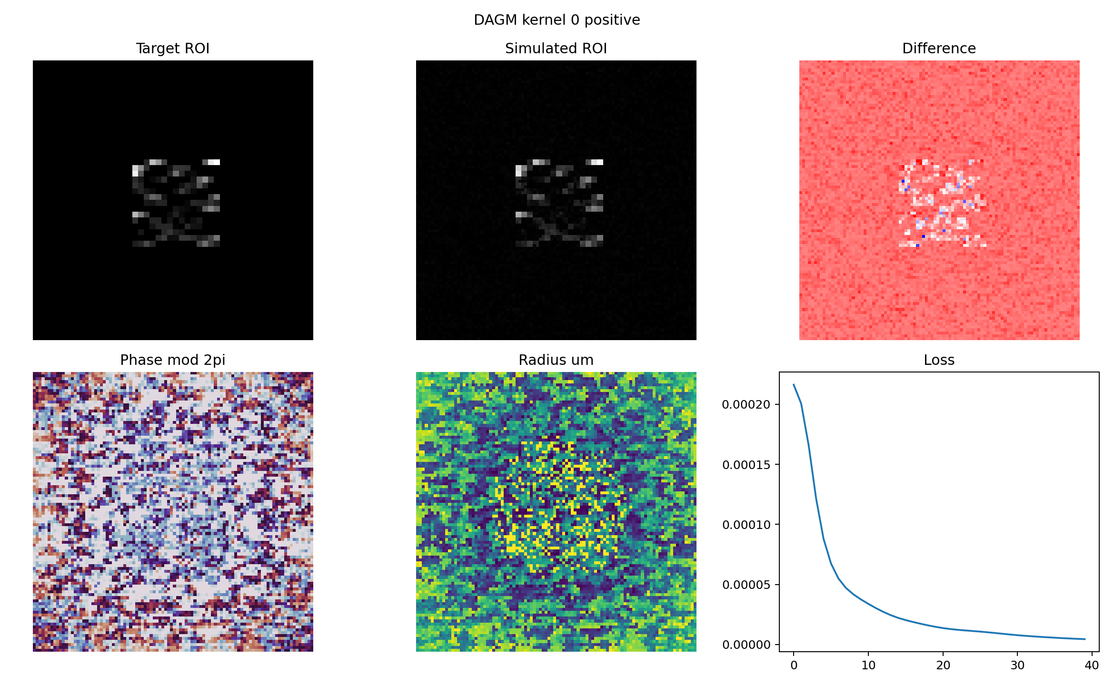
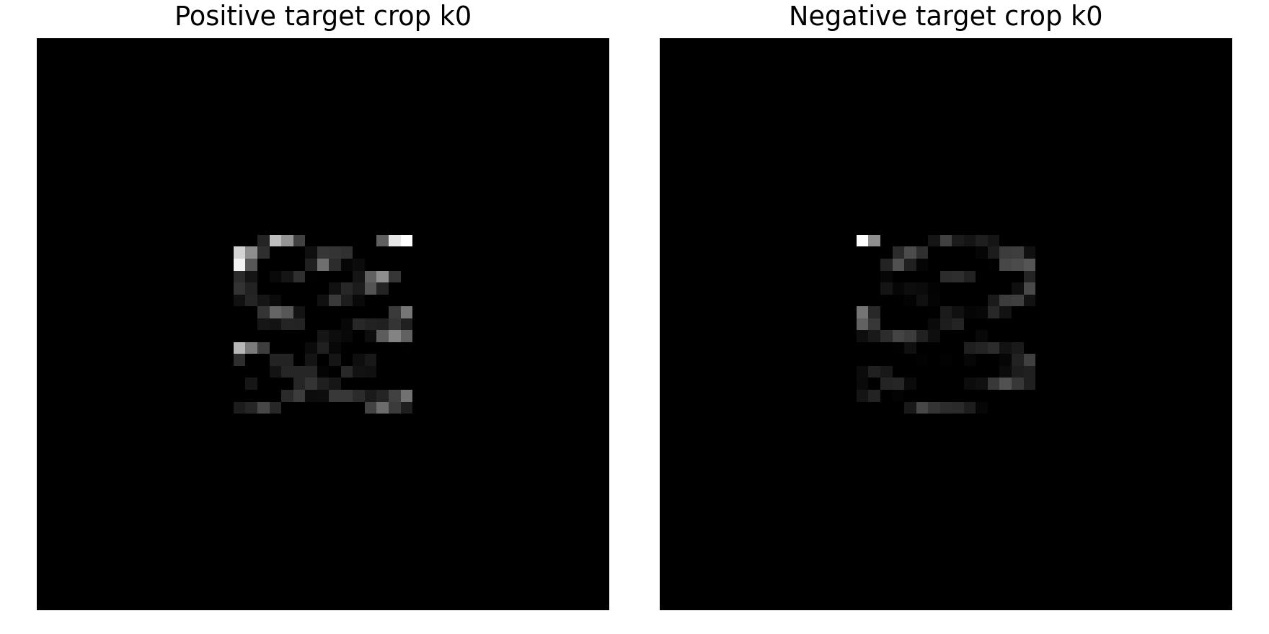
从 learned kernel 到超表面 PSF：正负拆分是物理映射入口
方法
Learned kernel K
Positive K+
Negative K-
Target PSF
Phase / radius optimization
Simulated PSF
谨慎口径
当前是 first-pass physical feasibility probe：证明 PSF 形状初步可拟合，还不是最终器件制造结果。
光强非负约束决定了 signed kernels 必须拆成 positive / negative 两路。

Slide 8
两个实验案例：从二分类 demo 到分割主结果
方法
案例一：Fabric / AITEX 织物缺陷二分类
案例二：DAGM Class7 纹理缺陷分割
工业场景：织物表面缺陷检测 输入：fabric 长条图像切成 patch 输出：patch-level normal / defective 模型：Binary CNN teacher -> R1 optical student 作用：验证一层 optical frontend 和低分辨率输入是否可行
工业场景：纹理表面异常/划痕类缺陷 输入：灰度工业纹理图像 输出：image-level defect score + pixel-level mask 模型：SegDecNet teacher -> optical student 作用：验证高性能分割、PSF target 和 metasurface probe 闭环
Fabric 验证低分辨率 optical student；DAGM 验证完整缺陷分割闭环。

Slide 9
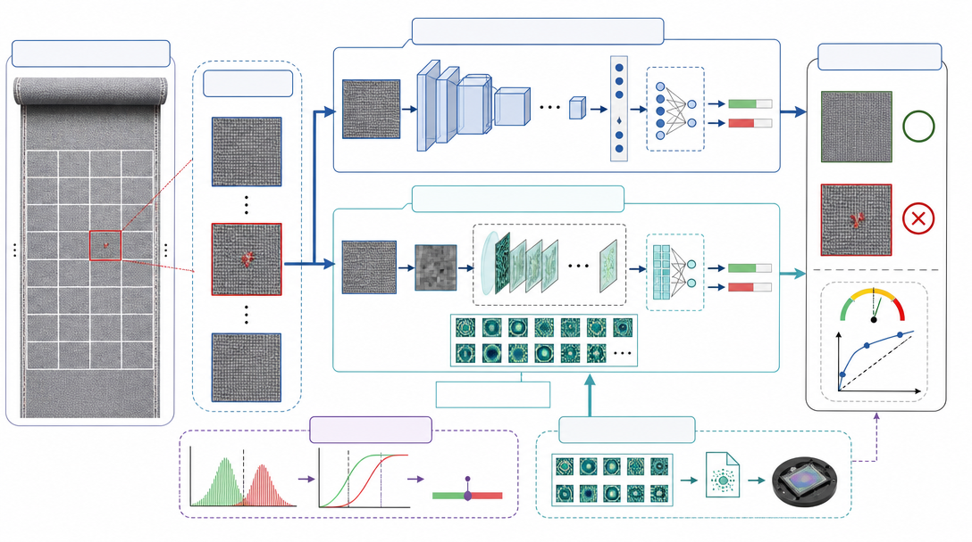
Fabric / AITEX：织物表面缺陷的 patch 二分类
Fabric
Long fabric image
256x256 patches
Binary classifier
OK / NG
任务定义
为什么适合作为第一例
Patch-level binary classification：判断当前织物 patch 是否包含缺陷。
链路短、指标清楚，能快速检验 optical convolution bank 是否有判别能力。
注意
Fabric 本章不讲 U-Net，不讲 mask 定位；它的角色是二分类 demo 和架构起点。
这个案例检测的是织物 patch 是否存在缺陷，不输出缺陷具体位置。

Slide 10
Fabric teacher：电子 CNN 二分类基线
Fabric
Patch 256x256
Conv blocks feature extraction
Flatten / FC
Sigmoid score
Defect? Yes / No
Item | Value
Teacher model | Binary CNN classifier
Reference F1 | ≈ 0.975
Student target | distill / approximate binary decision
Industrial meaning | fast patch-level screening
后续替换点
Student 不复制完整 teacher，而是用一层 optical convolution bank 承担前端响应，再接轻量电子后端。
Teacher 提供强电子基线，student 学的是 patch defect / normal 判别能力。

Slide 11
Fabric R1 student：64×64 输入 + 单层 optical convolution bank
Fabric
Input 64x64
OpticalConvBank 16 kernels, 7x7
ReLU + pooling pooled=6
FC backend hidden=256
Sigmoid binary score
Parameter | Value
input_size | 64
optical_kernels | 16
kernel_size | 7
pooled_size | 6
hidden_dim | 256
设计解释
光学端只保留一层 convolution bank，贴近未来 PSF/超表面实现；电子端用小 FC backend 完成非线性判别。
最关键经验是降低输入分辨率后，浅层 optical student 变得可用。

Slide 12
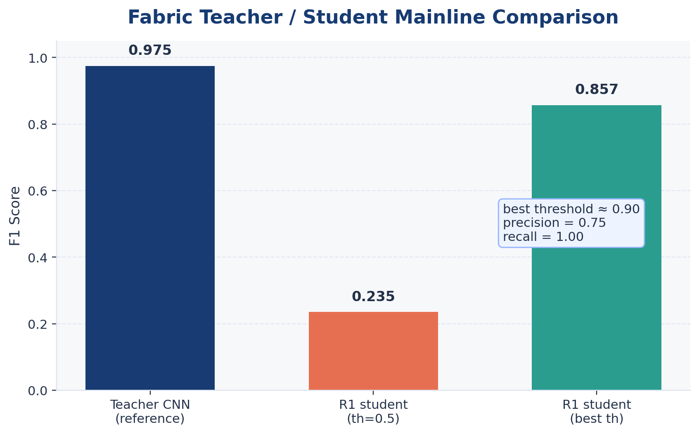
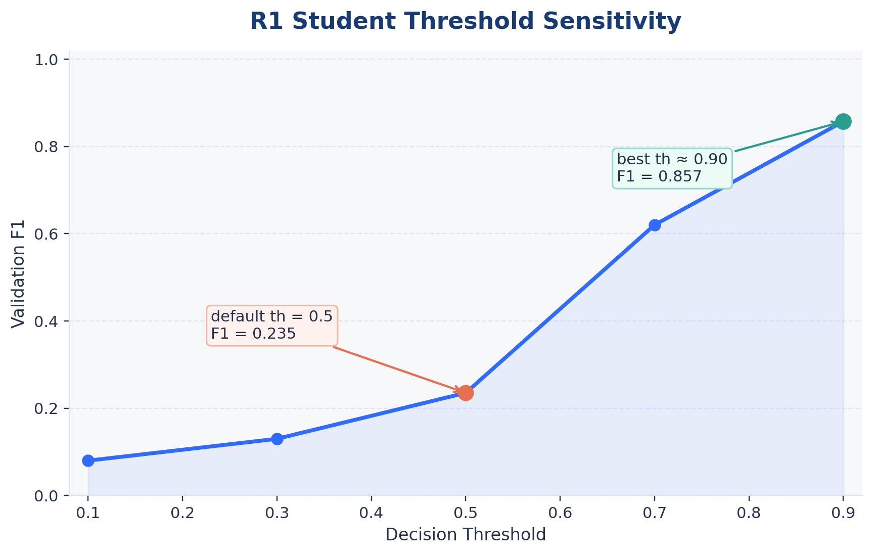
Fabric 结果：R1 student 需要阈值校准
Fabric
Metric | Default threshold | Best threshold
F1 | 0.2353 | 0.8571
Precision / Recall | not main result | 0.75 / 1.00
校准后 F1=0.8571，说明模型已学到有效判别特征。

Slide 13
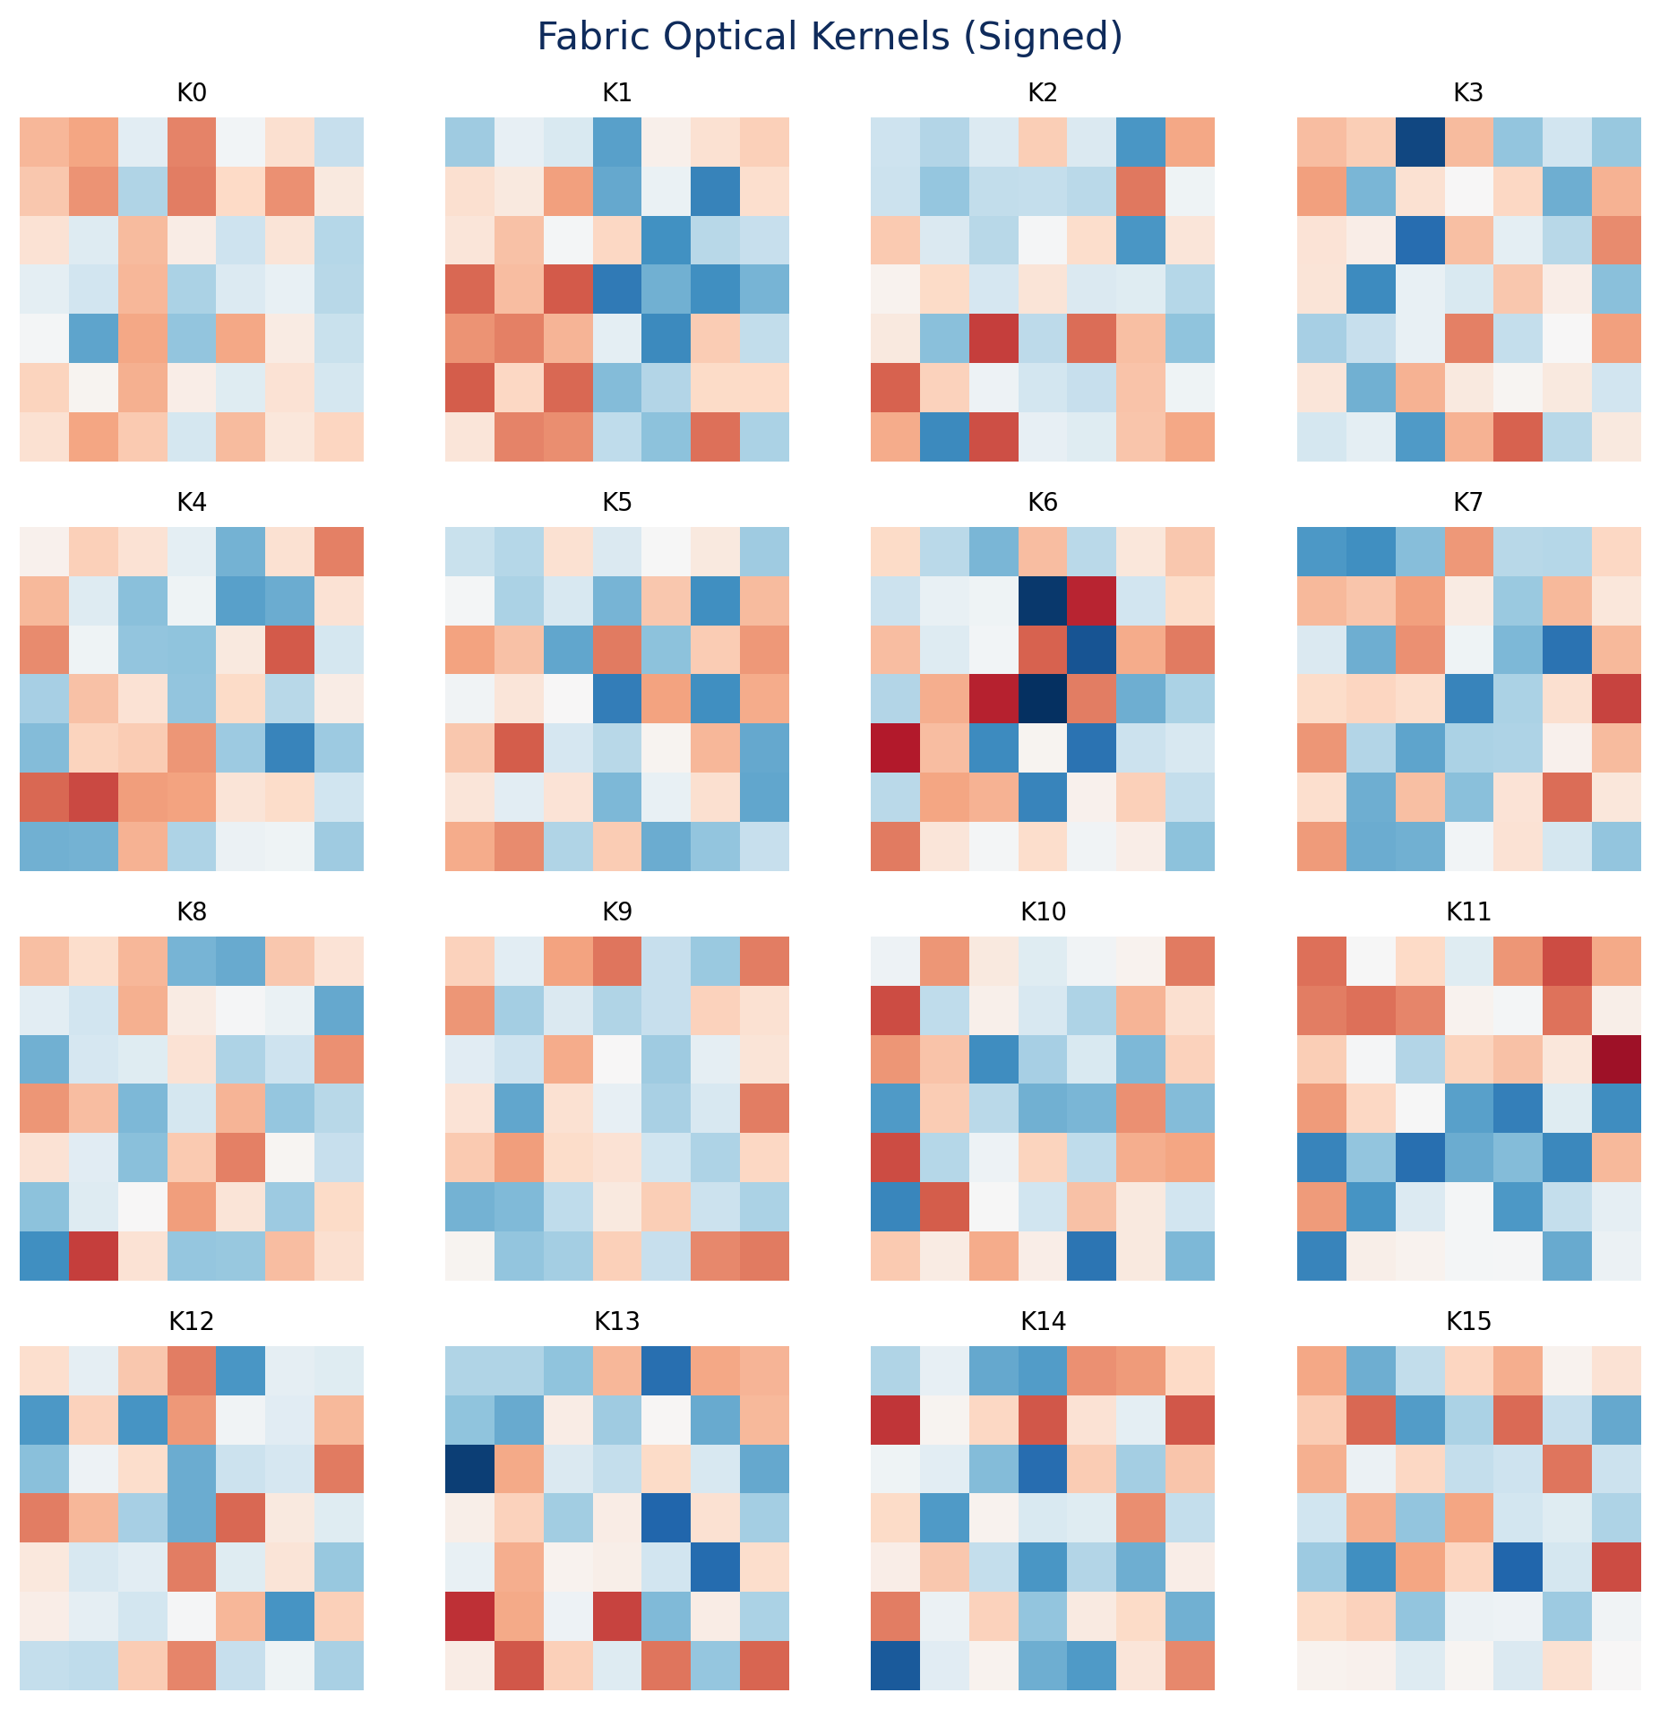
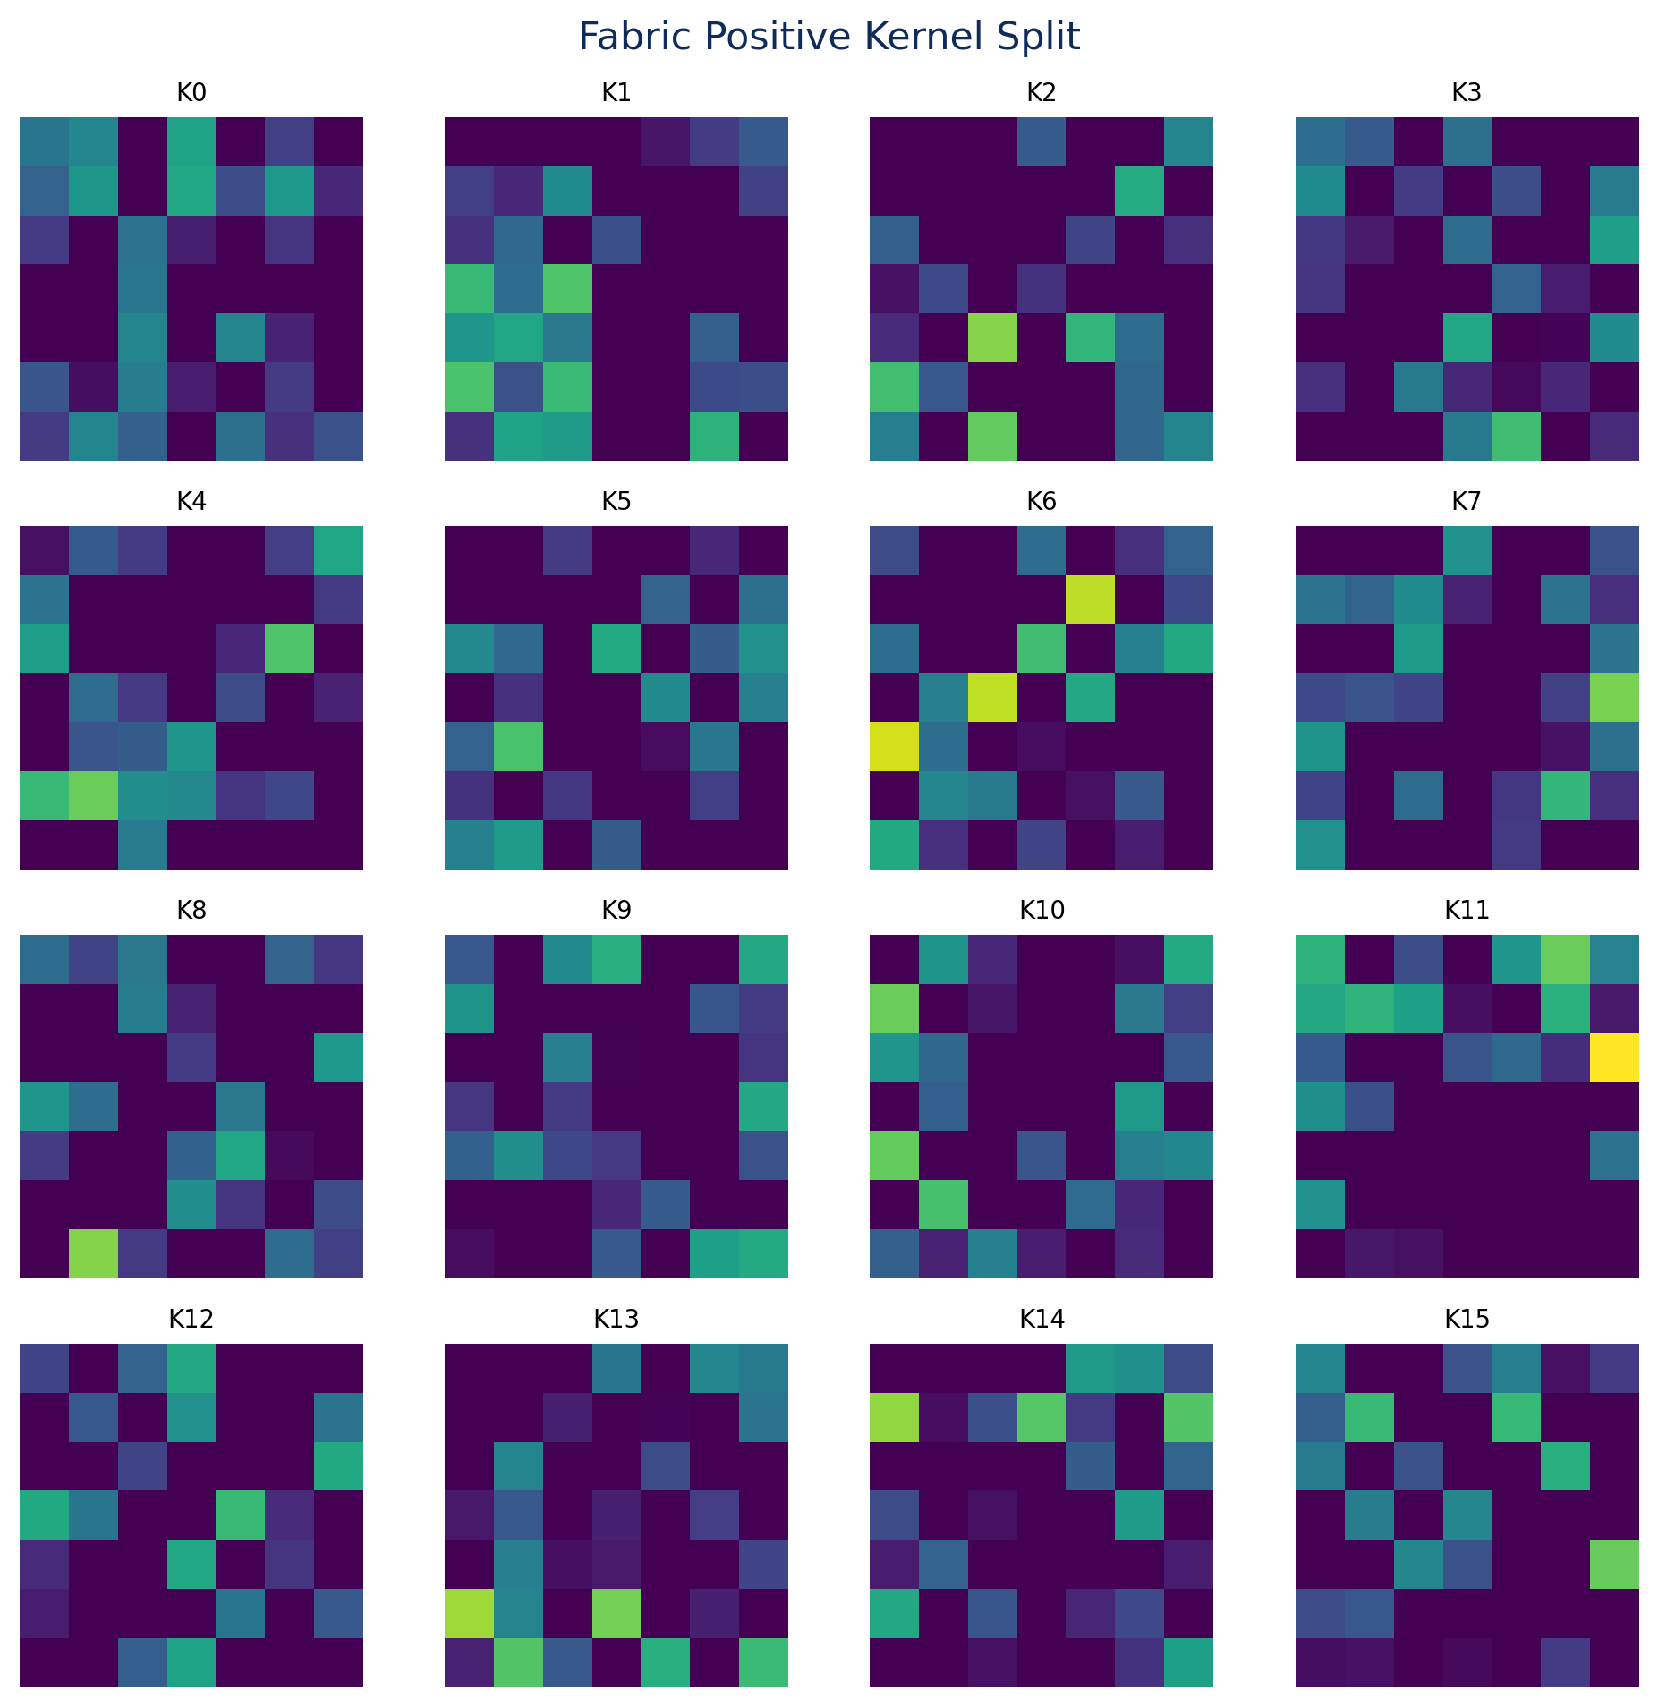
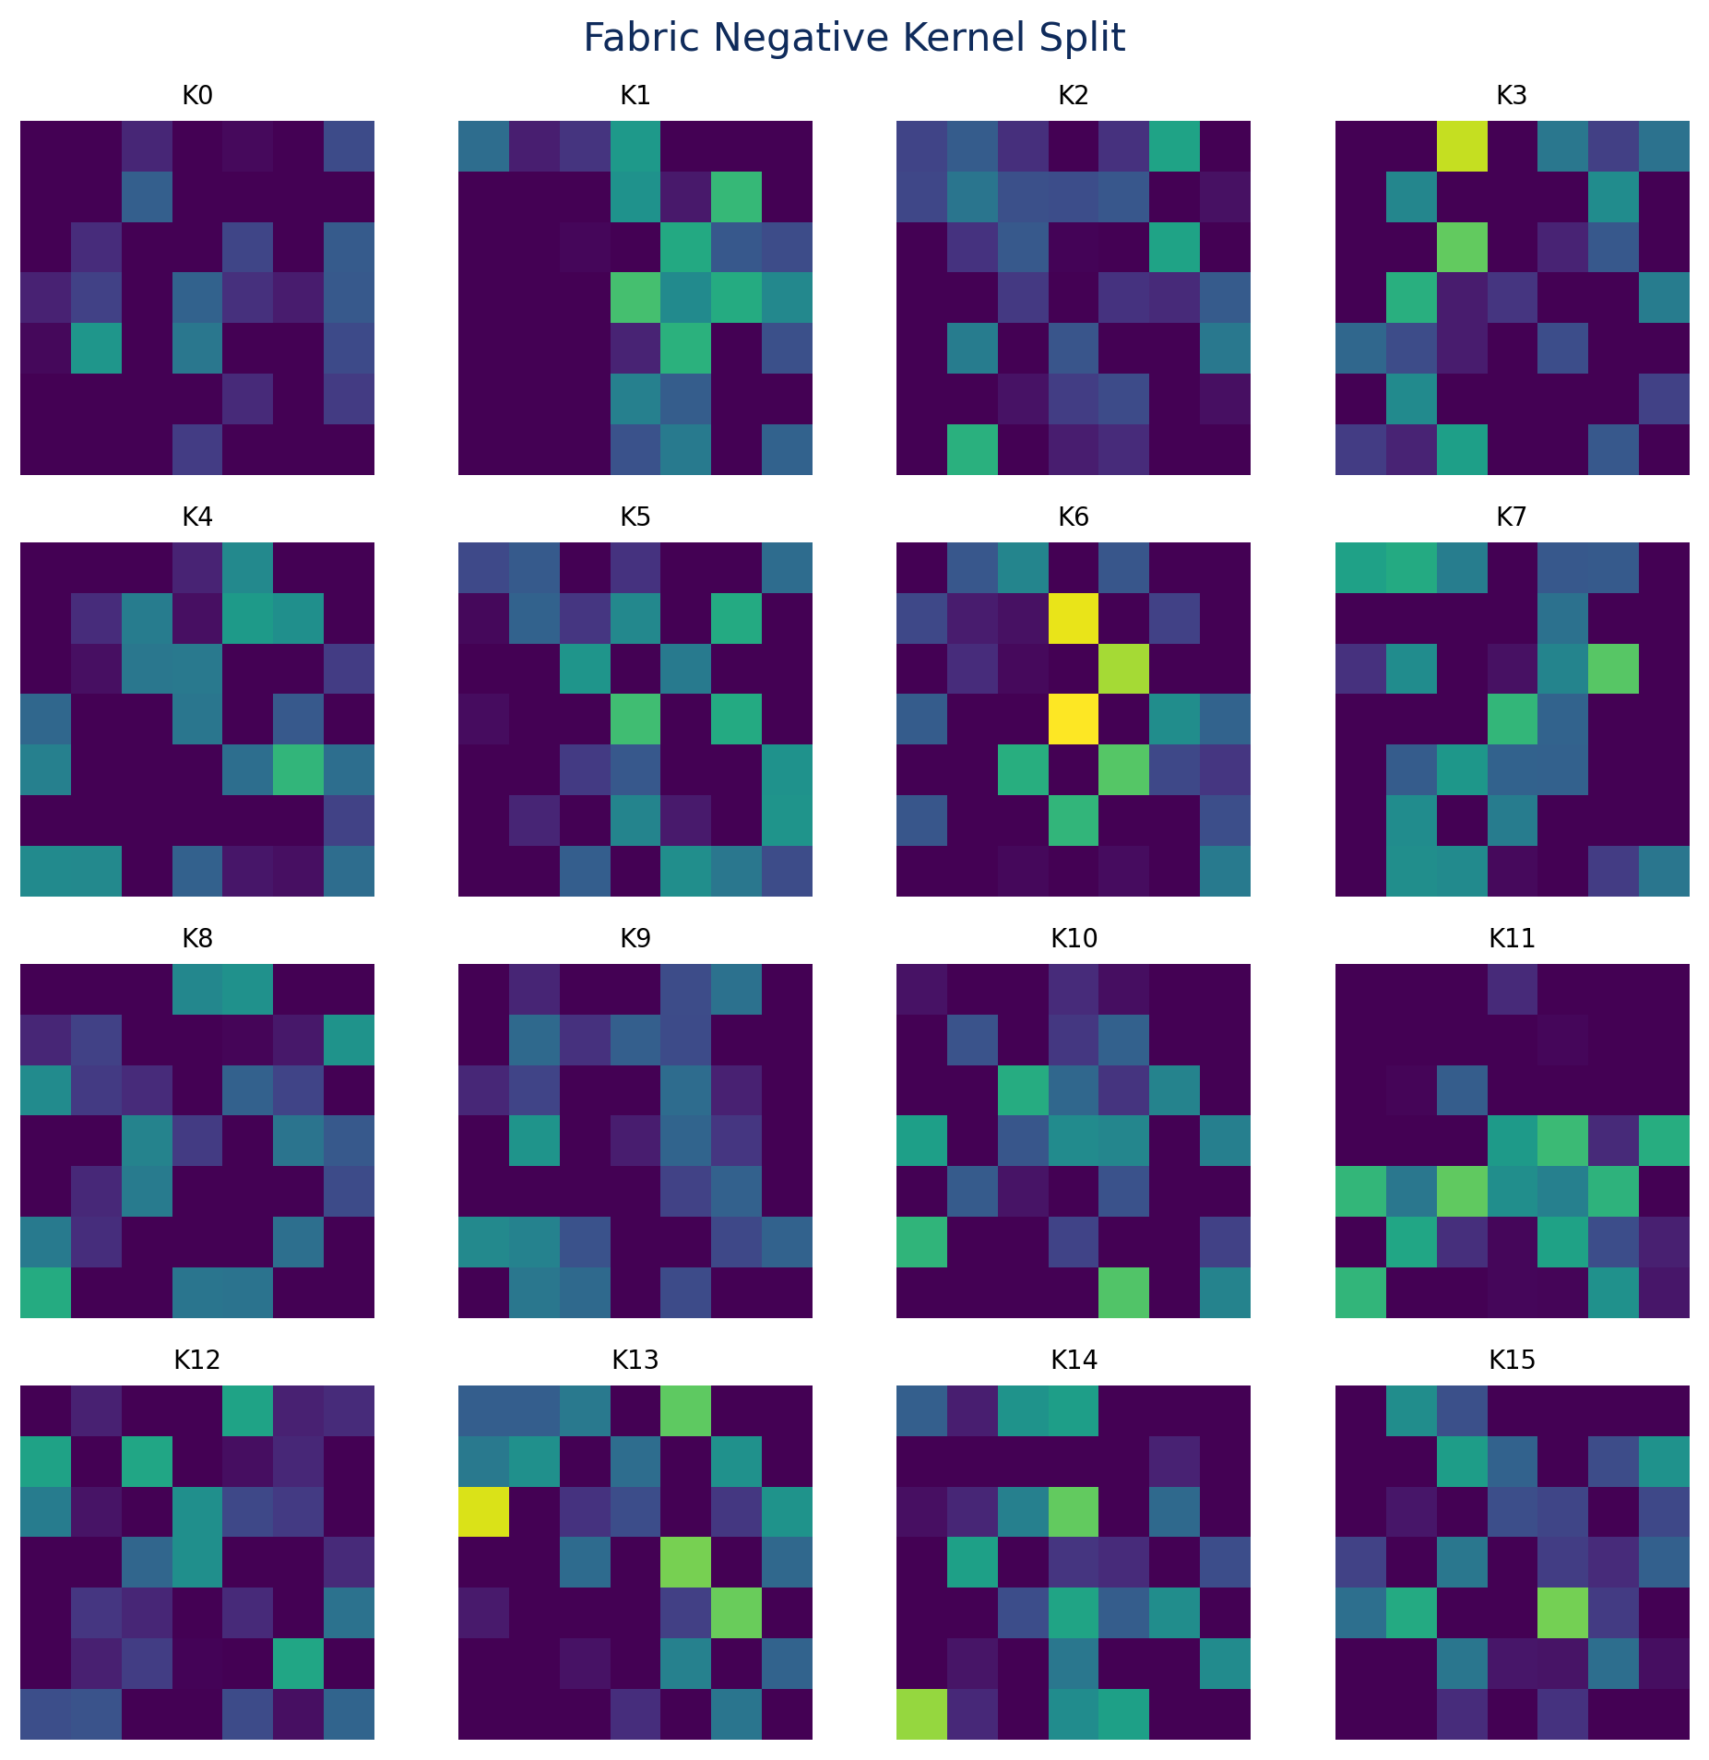
Fabric learned kernels：从二分类 student 到 PSF 输入
Fabric
观察
Signed kernels 同时包含正负响应；由于光强非负，后续超表面映射需要 positive / negative 双路 PSF。
Student kernels 可以导出，并转为 positive / negative PSF 目标。

Slide 14
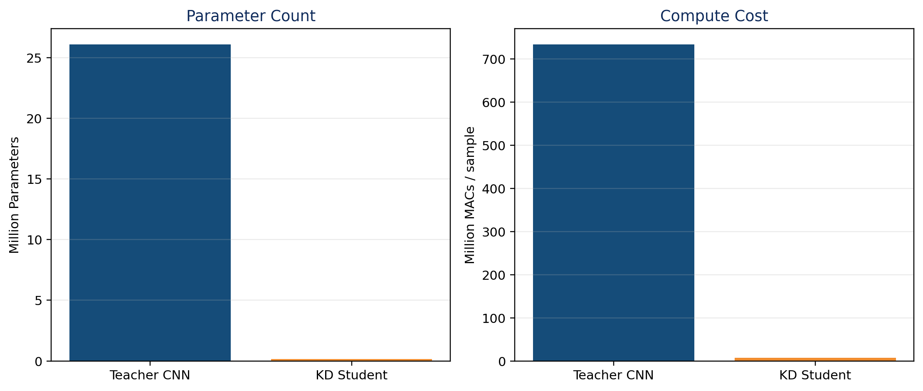
Fabric 计算量：小型 student 显著压缩电子计算
Fabric
Model | Params | MACs
Teacher CNN | 26.08M | 733.77M
R1 student | 0.149M | 7.37M
Reduction | ≈175× | ≈99.5×
汇报口径
这是理论参数/MACs 对比，用于说明硬件意义；最终速度还取决于曝光、读出、ADC 和电子实现。
Fabric 是小而清晰的 demo，验证了压缩 early feature extraction 的方法价值。

Slide 15
Fabric 小结：方法起点，而不是最终主结果
Fabric
1. 任务层面
2. 模型层面
3. 硬件层面
织物 patch 二分类，输出 defect / normal，不做缺陷位置分割。
R1 student 使用 64x64 输入和单层 optical convolution bank，最佳阈值下 F1=0.8571。
Kernels 已导出并完成正负拆分，能够进入 PSF/metasurface 映射链路。
Fabric 证明低分辨率 optical student 这条路能跑通，并为 DAGM 主结果提供经验。

Slide 16
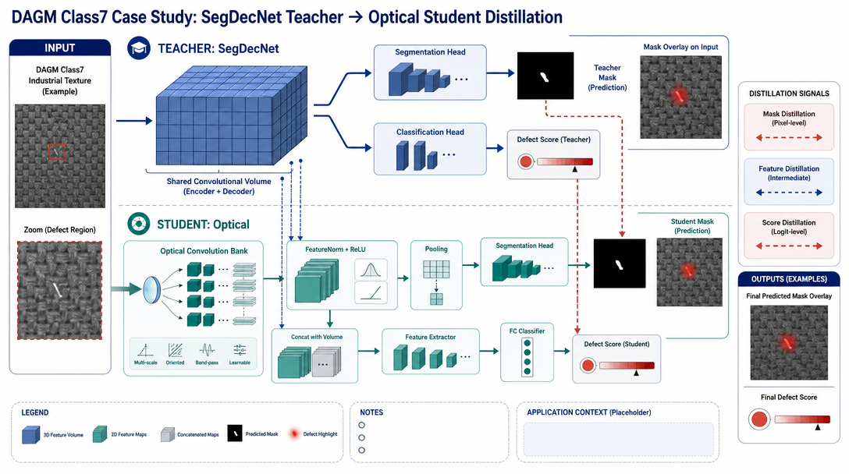
DAGM Class7：工业纹理缺陷的分类 + 像素级分割
DAGM
工业场景
DAGM 是工业纹理表面缺陷 benchmark；Class7 可视作纹理异常/划痕类检测场景。
输入输出
输入灰度纹理图像；输出 image-level defect score 和 pixel-level defect mask。
为什么是主结果
它比 Fabric 更复杂，能验证蒸馏、分割、kernel、PSF 和硬件意义的完整闭环。
这个案例不仅判断有没有缺陷，还输出缺陷区域 mask，是当前主结果。

Slide 17
SegDecNet teacher：共享卷积 volume 同时服务分割与分类
DAGM
Segmentation head
Mask + defect score
Shared conv backbone volume
Input image
Feature extractor
FC classifier
蒸馏目标
Student 需要同时继承 teacher 的分类能力、mask 监督和 shared volume 表征，而不是只训练 segonly。
Teacher 不只是 segmentation，它提供 mask 和 defect score 的联合监督。

Slide 18
DAGM optical student：超表面前端 + SegDecNet-style 电子后端
DAGM
Input 256x256 gray
OpticalConvBank 64 kernels, 15x15
FeatureNorm + ReLU
AvgPool kernel=4,stride=4
Seg head 1x1 conv
Concat volume + mask
Extractor + FC
未来光学实现部分
电子实现部分
OpticalConvBank 是主要映射对象：64 个 15x15 卷积核后续拆分为 positive / negative PSF 目标。
FeatureNorm、seg head、extractor、FC 参数不多但功能关键，负责非线性、mask 和分类决策。
Optical bank | Seg output | Classifier output | Main result
64 x 15x15 | pixel-level mask | image-level defect score | IoU=0.9145 / Dice=0.9349
光学前端承担早期卷积，电子后端保留分割和分类的关键骨架。

Slide 19

两阶段蒸馏：先对齐前端/分割，再联合优化完整任务
DAGM
Stage 1: optical / segmentation warm-up
Stage 2: joint optimization
强化 volume KD 和 segmentation KD，让 optical bank 先学到 teacher shared volume 和 soft mask。
联合 task loss、classification KD、segmentation KD 和 volume KD，恢复完整 SegDecNet-style 决策能力。
Loss | Purpose
classification KD | 对齐 defect score / logits
segmentation KD | 对齐 soft mask
volume KD | 对齐 shared feature volume
两阶段训练比单一 segonly 更符合最终光电混合目标。

Slide 20
架构探索：围绕光学容量、分辨率和蒸馏权重做折中
DAGM
Axis | Choice | Reason
Optical bank | 32 -> 64 | 64 更稳，仍保持单层光学前端
Kernel size | 15x15 | 更适合纹理/边缘响应
Downsample | AvgPool stride=4 | 控制电子后端计算量
Distillation | seg_kd + volume_kd 加强 | 让 mask 与前端 volume 更接近 teacher
Training | two-stage | 先 warm-up 再联合优化
最终主线
256x256 input / optical64 / kernel15 / downsample4 / two-stage KD
最终选择在性能、参数量和物理友好性之间折中。

Slide 21
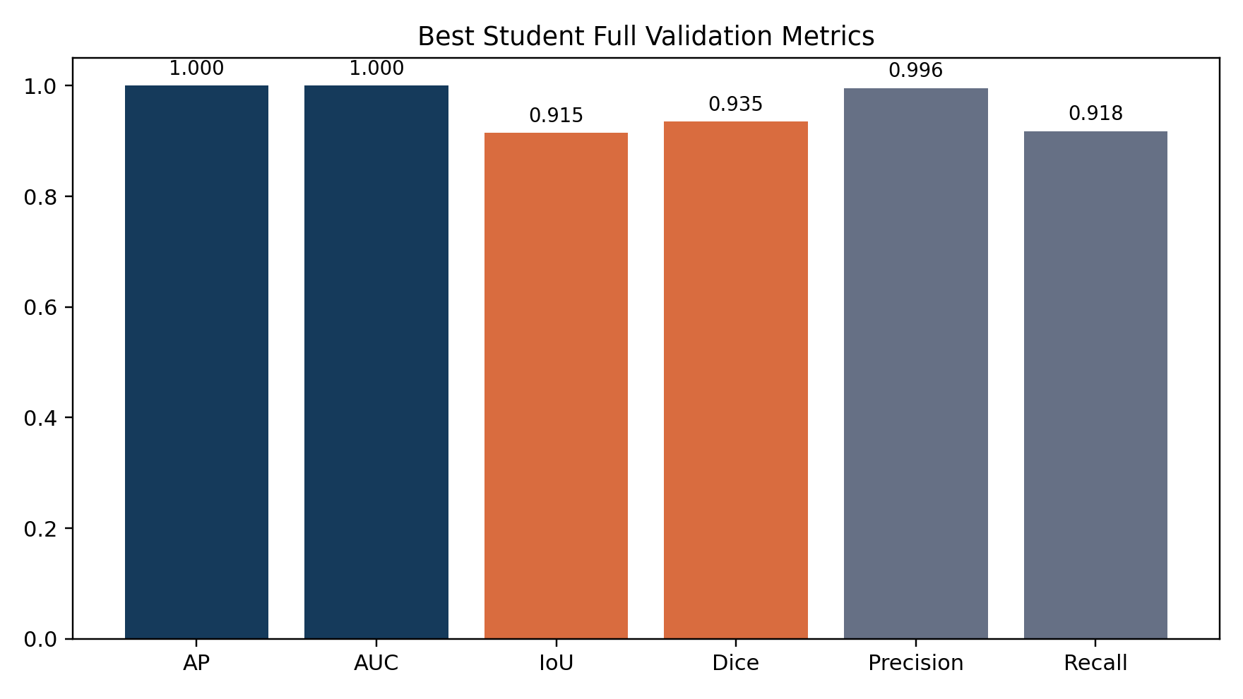
DAGM 定量结果：分类满分，分割 IoU/Dice 较高
DAGM
Metric | Value
AP | 1.000
AUC | 1.000
IoU | 0.9145
Dice | 0.9349
Precision | 0.9958
Recall | 0.9176
解释
Precision 高于 Recall，说明 mask 偏保守、偏紧，但误检很少。
Full validation 上 IoU=0.9145、Dice=0.9349，且 threshold=0.5 稳定。

Slide 22
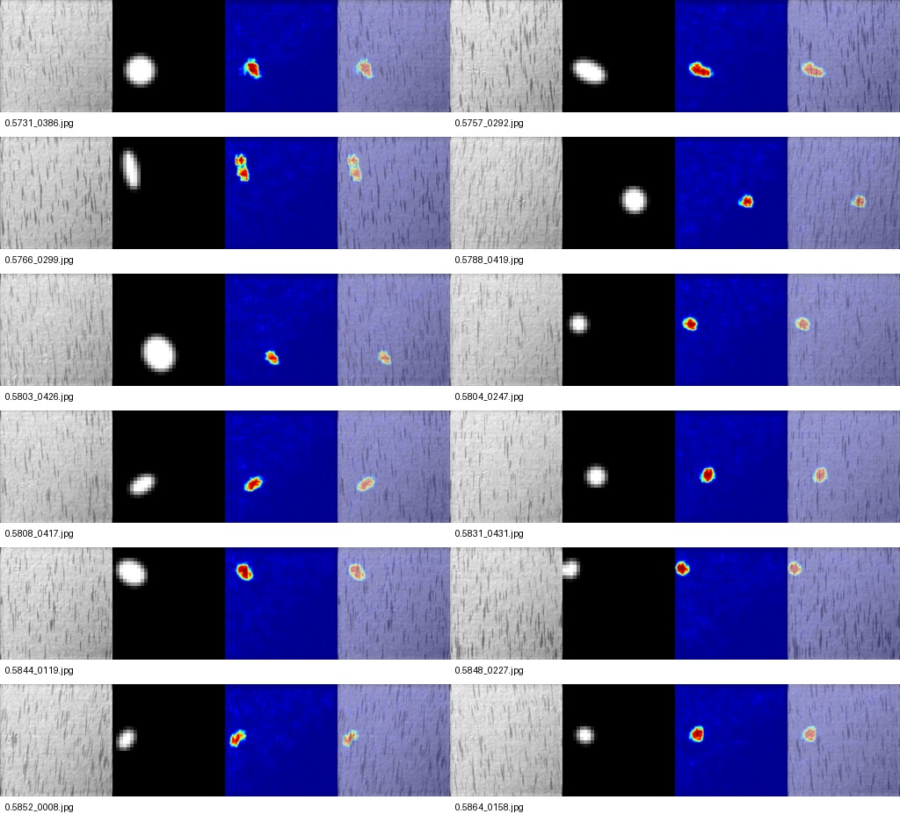
DAGM mask 定性结果：能定位缺陷区域
DAGM
看什么
每组样例包含 input / GT mask / predicted heatmap / overlay。
观察一
预测区域基本贴近 GT 缺陷位置，说明不是随机激活。
观察二
mask 相对偏紧，与高 Precision、稍低 Recall 的定量结果一致。
预测热图基本落在真实缺陷区域，mask 偏紧但误检少。

Slide 23
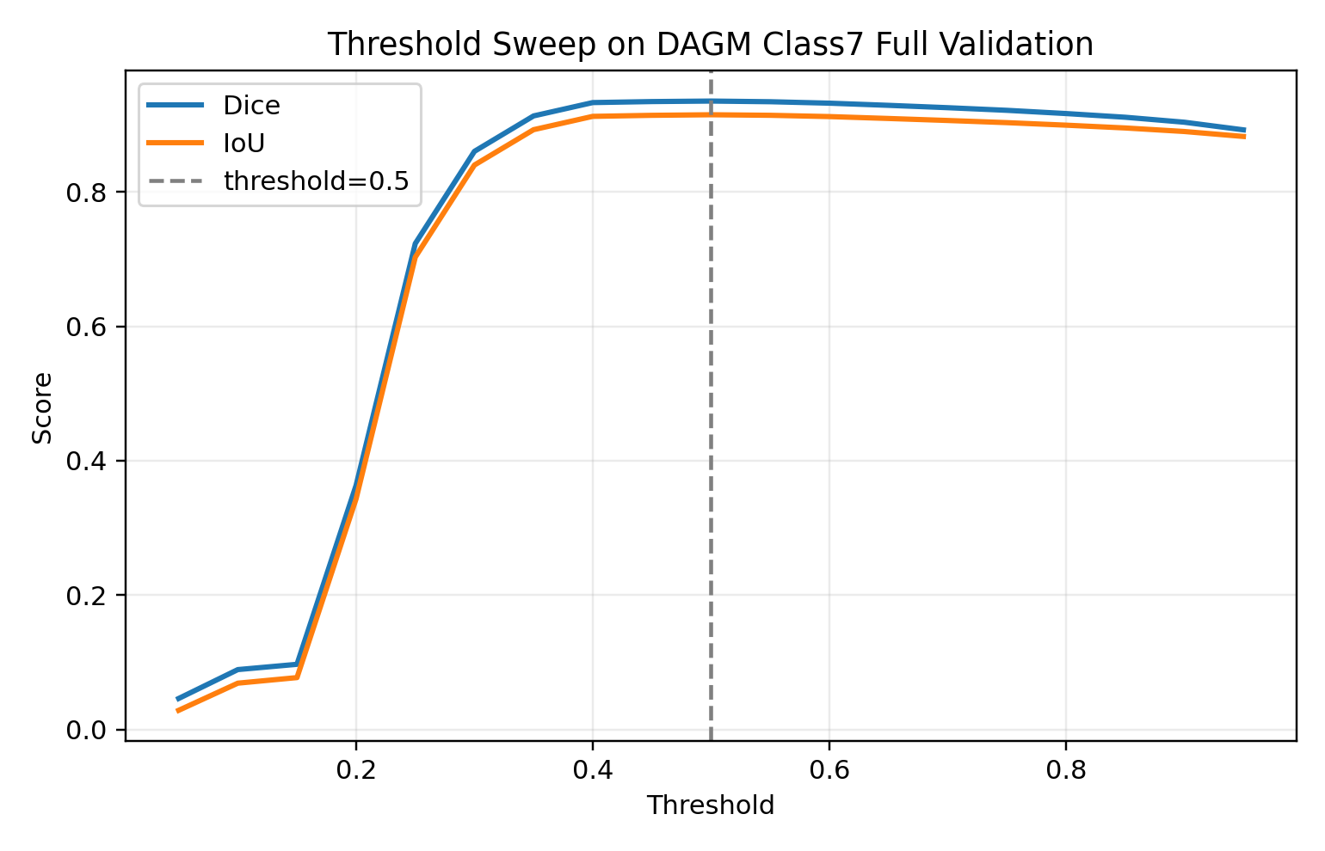
DAGM threshold sweep：默认阈值 0.5 已稳定
DAGM
Fabric
二分类 student 阈值敏感，最佳阈值约 0.9。
DAGM
默认 threshold=0.5 已经是稳定工作点。
汇报意义
这让 DAGM 结果更适合作为主结果展示。
与 Fabric 不同，DAGM 主结果不是靠手调阈值刷出来的。

Slide 24
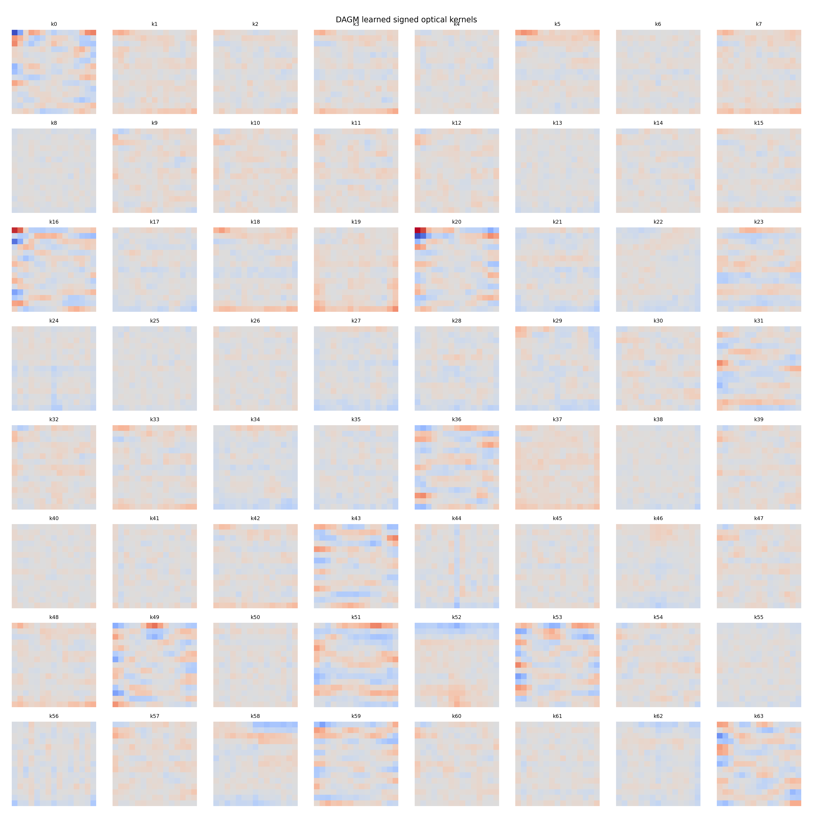
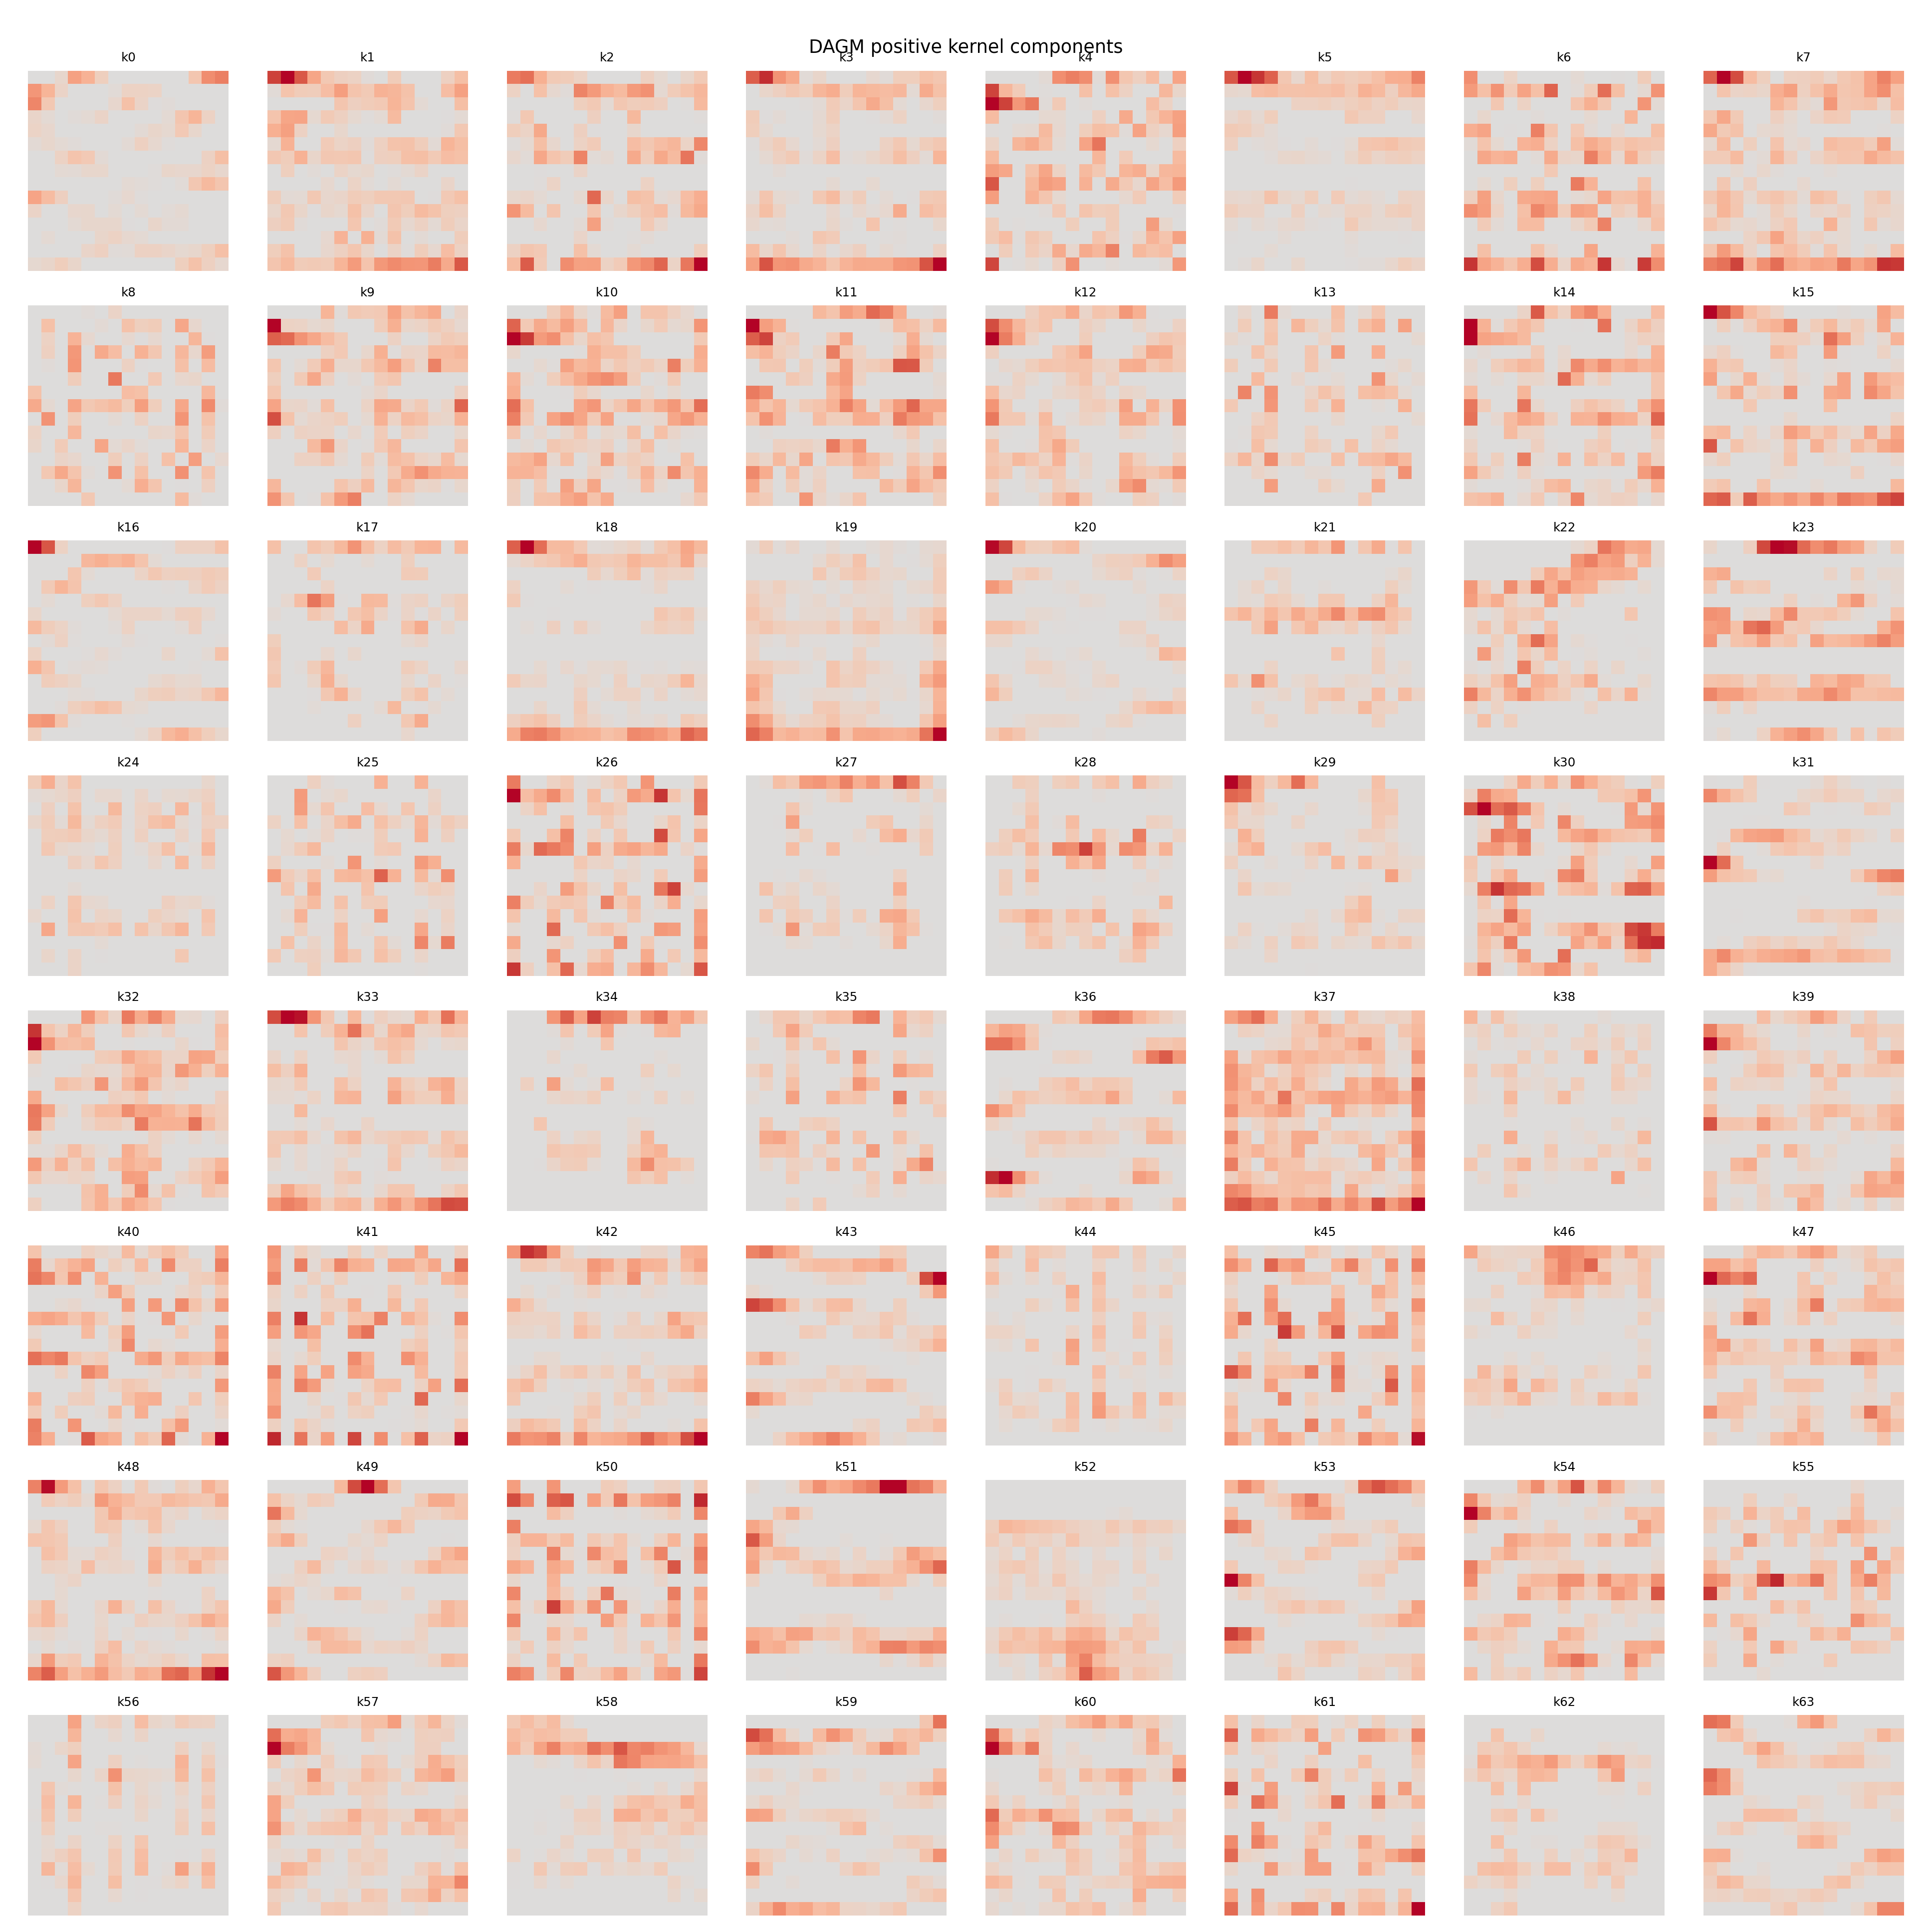
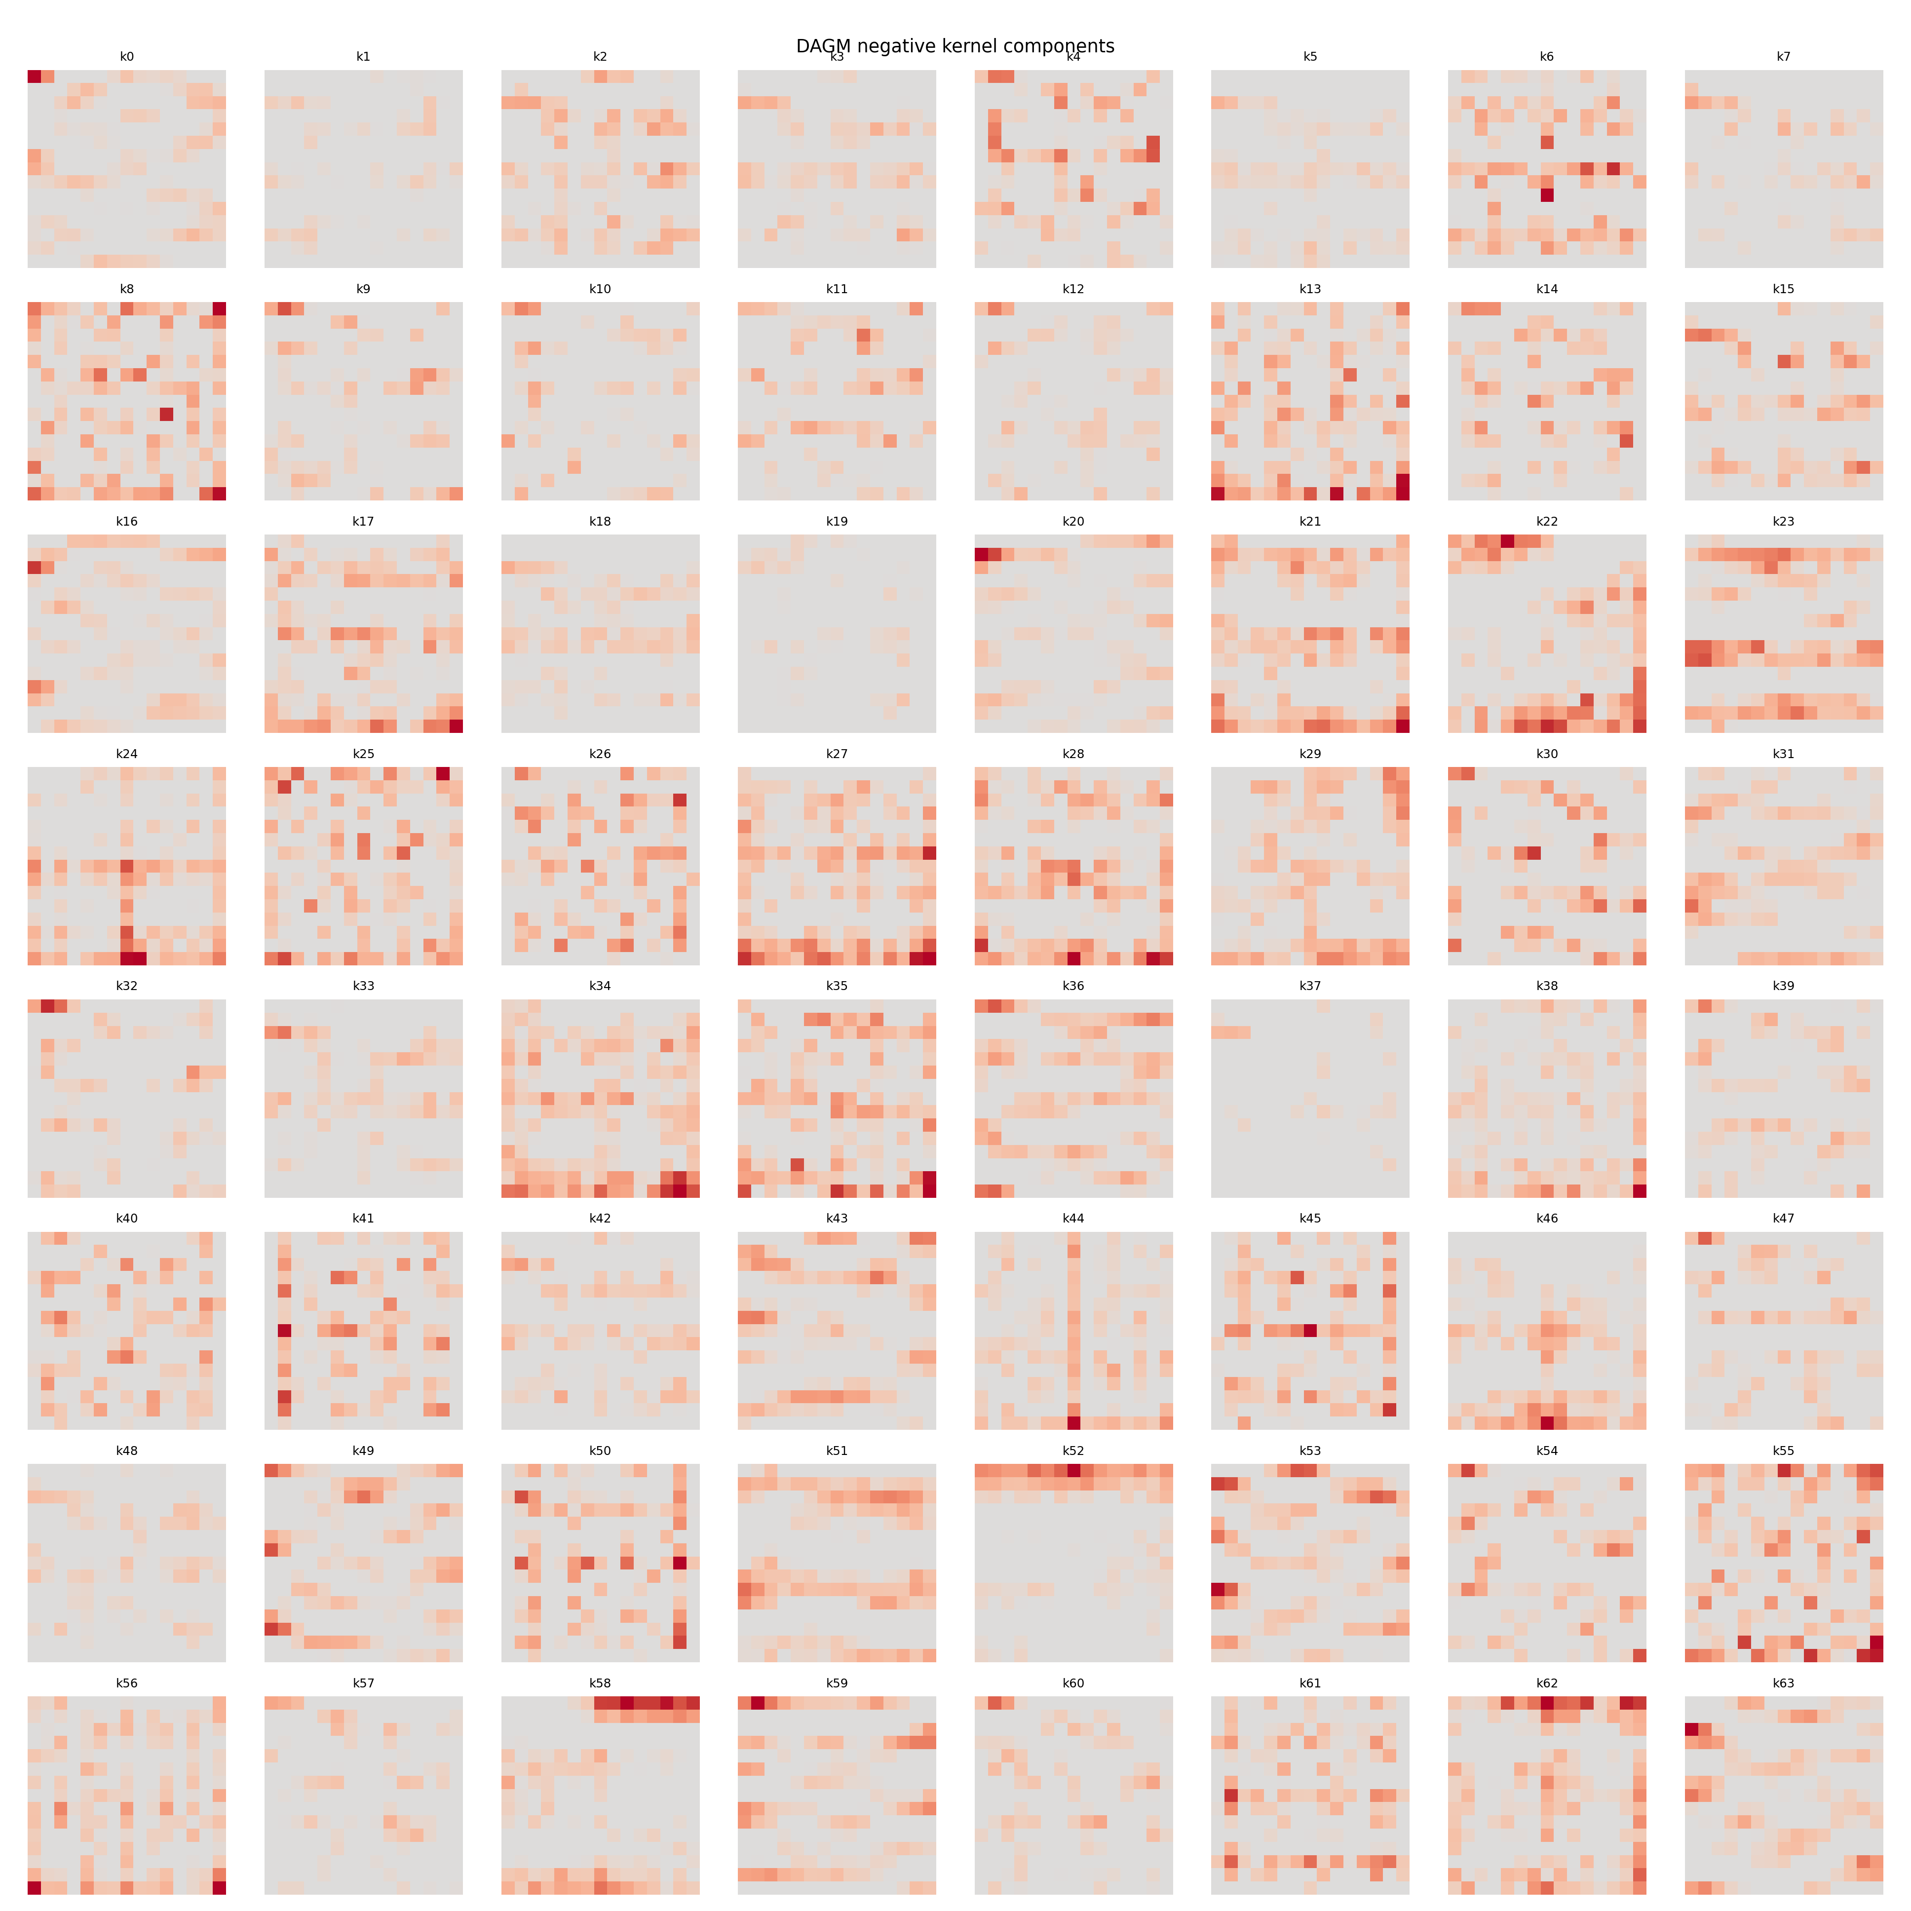
DAGM learned kernels：纹理、边缘和方向响应不是随机噪声
DAGM
结论
这些 kernels 是后续 PSF target 和 metasurface optimization 的直接输入。
Learned kernels 呈现可解释结构，并需要 positive/negative split。

Slide 25

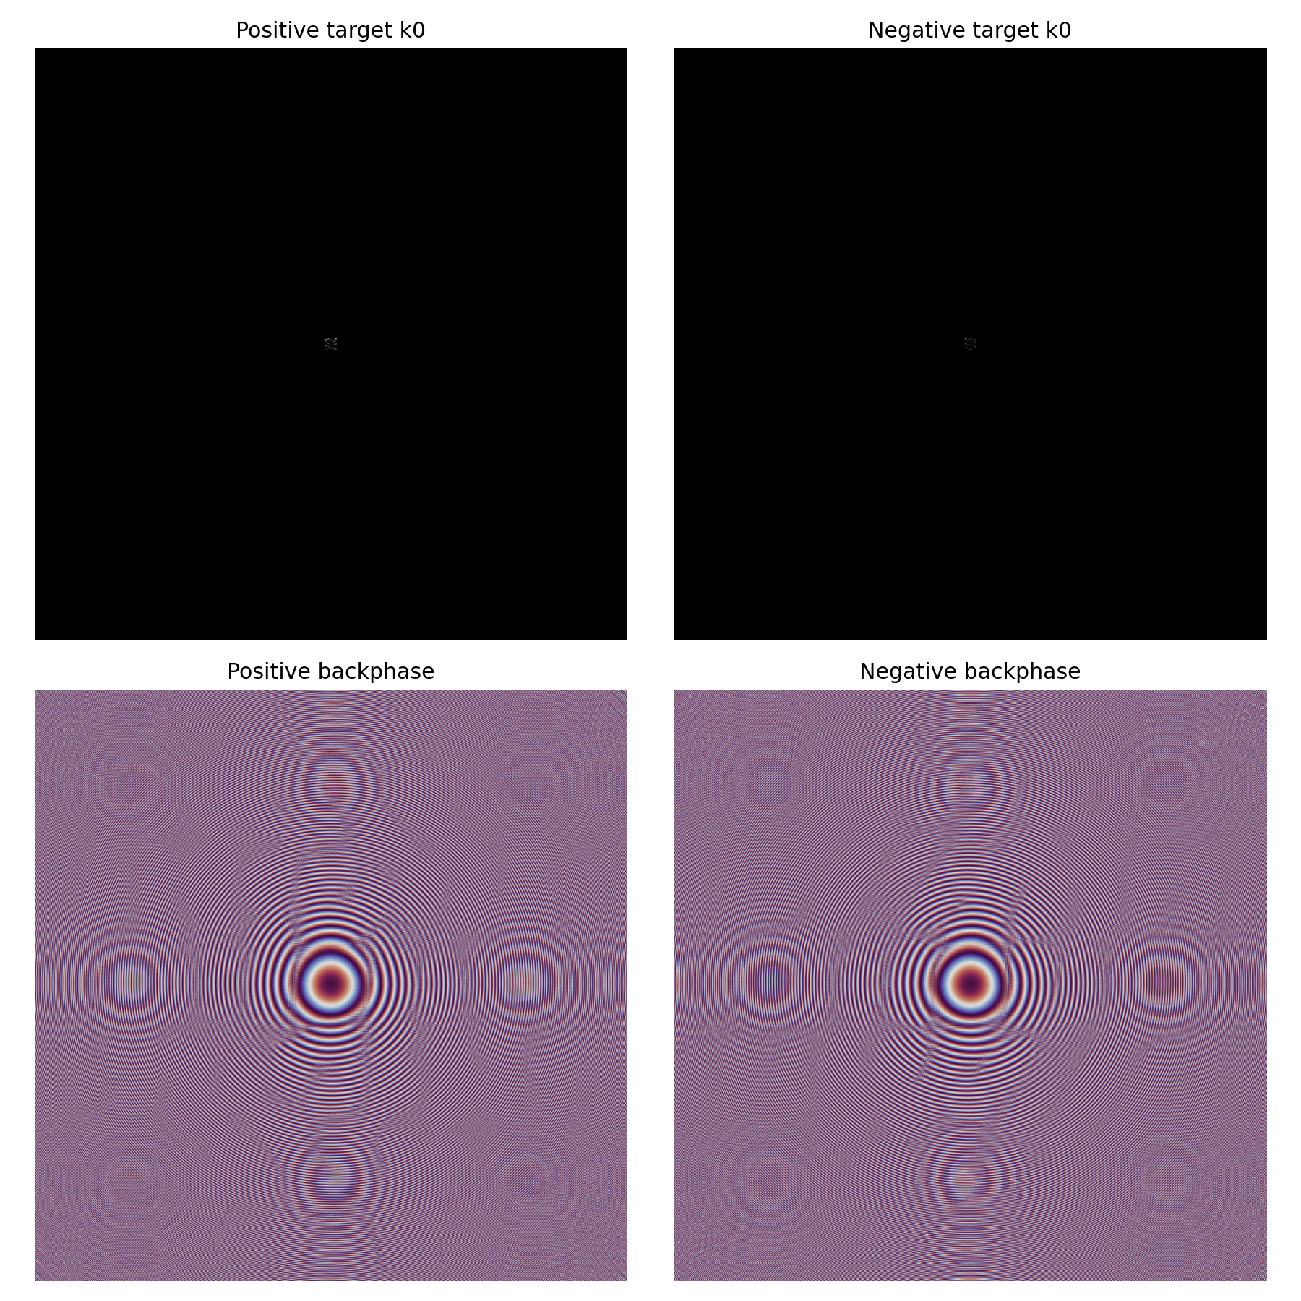
DAGM PSF target：把 learned kernels 转成可优化的光学目标
DAGM
Learned kernels 已经可以稳定转成单波长 target PSF 和初始 backphase。

Slide 26
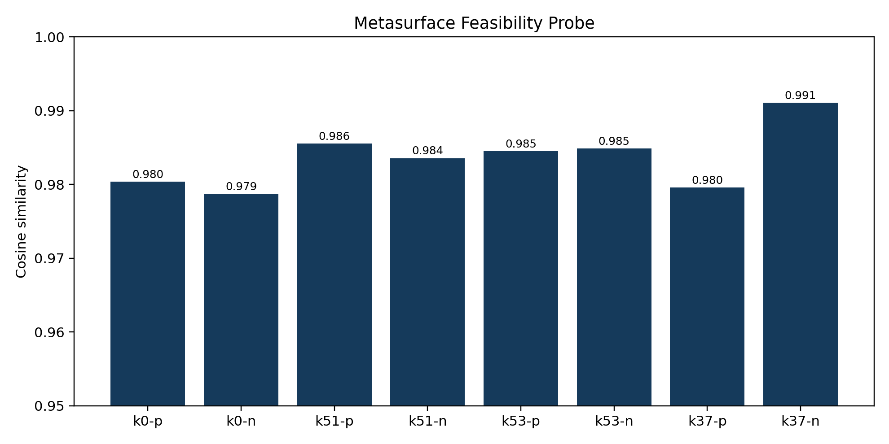
Metasurface feasibility probe：代表 kernel 的 PSF 形状可拟合
DAGM
结果
代表 kernel 的 cosine similarity 在 0.979-0.991，说明目标 PSF 主结构初步可实现。
当前是 first-pass physical feasibility probe，不是最终器件制造结果。

Slide 27
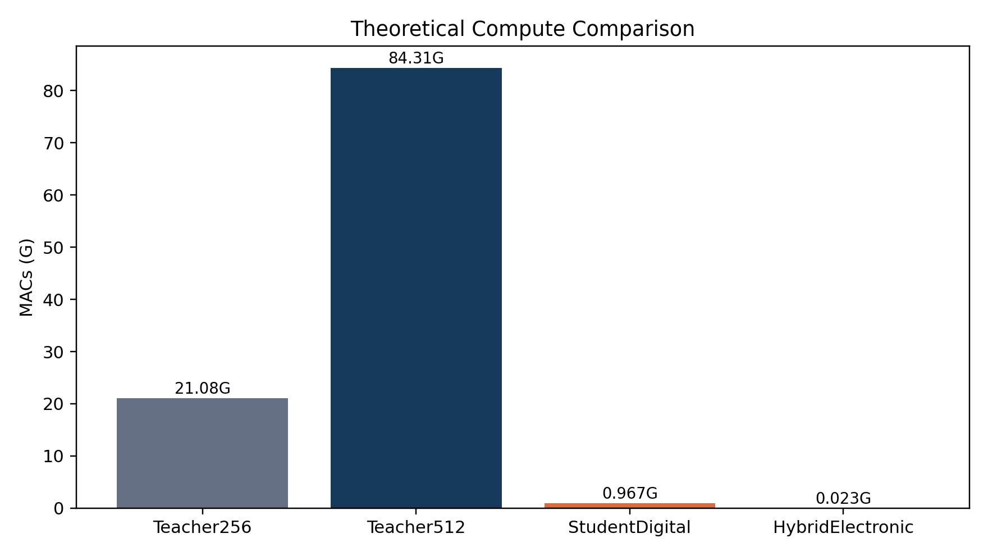
DAGM 计算量节省：光学前端的硬件意义
DAGM
Comparison | Value
Teacher @256 | 21.08G MACs
Hybrid backend | 23.3M electronic MACs
vs teacher@256 | 905x fewer electronic MACs
vs teacher@512 | 3618x fewer electronic MACs
注意
这是理论电子 MAC reduction；实际速度还取决于曝光、读出、ADC、光通量和电子硬件。
理论上 hybrid electronic backend 相对 teacher 的电子计算可减少到百倍量级以上。

Slide 28
DAGM 小结：已经形成从蒸馏到物理 probe 的闭环
DAGM
SegDecNet teacher
Optical student
High-IoU mask
Kernel split
PSF target
Metasurface probe
Compute reduction
Result | Value
Segmentation | IoU=0.9145, Dice=0.9349
Metasurface probe | cosine similarity 0.979-0.991
Electronic MAC reduction | 905x fewer vs teacher@256
DAGM 路线承担当前高性能主结果角色。

Slide 29
两个案例对照：从可行 demo 到主结果闭环
总结
Case | Defect scene | Output | Main metric | Role
Fabric / AITEX | 织物 patch 缺陷 | 二分类 | F1=0.8571 | 低分辨率 optical student
DAGM Class7 | 工业纹理异常 | 分类 + 像素分割 | IoU=0.9145 / Dice=0.9349 | 蒸馏 -> PSF -> probe 闭环
算法贡献
系统贡献
物理贡献
面向工业缺陷检测设计 optical frontend student。
明确光学卷积 + 电子后端的混合架构边界。
完成 kernel 到 PSF / metasurface probe 的入口验证。
Fabric 验证方法起点，DAGM 验证高性能分割闭环。

Slide 30
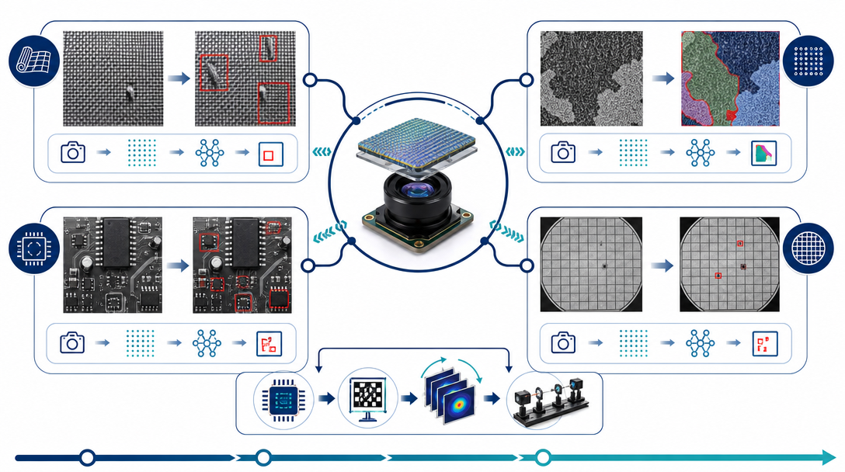
未来工作：从 digital student 走向真实光电闭环
展望
Direction | Content
Simulated PSF student | 用 simulated PSF 替代 learned kernels 重新评估性能
Hardware-aware retraining | 加入噪声、偏移、制造误差和 calibration
Physical sweep | 优化 wavelength、distance、ROI、iterations 和结构约束
Detection extension | 扩展到 YOLO / PCB / wafer / chip defect localization
最终目标
高速、低功耗、可部署的工业质检光电混合系统。
下一阶段重点是把 simulated PSF 放回模型链路评估性能下降。

